Slide 1


Slide 2


跟着主题
抓牛捉妖
王浩 | 执业编号:A1120619040008
·
经传多赢资深投顾
·
国内知名大学毕业，10年中积累了股票和其他金融衍生品的研究经验，历经了市场多轮的沉浮和洗礼，多年对市场的理解，总结出来长久生存的《王家大刀》的系列常识和战法；依照经传软件中的各项指标总结出来《冰热战法》、《产业延展战法》、《双龙战法》、《交易线V型战法》等一系列战法。
股市有风险·投资需谨慎

Slide 3


第一章
当前市场表现即后续展望
第二章
牛股和妖股具有的基因
第三章
如何锁定最强主题
第四章
科技线和政策线

Slide 4
PART 01
当前市场表现及后续展望

Slide 5
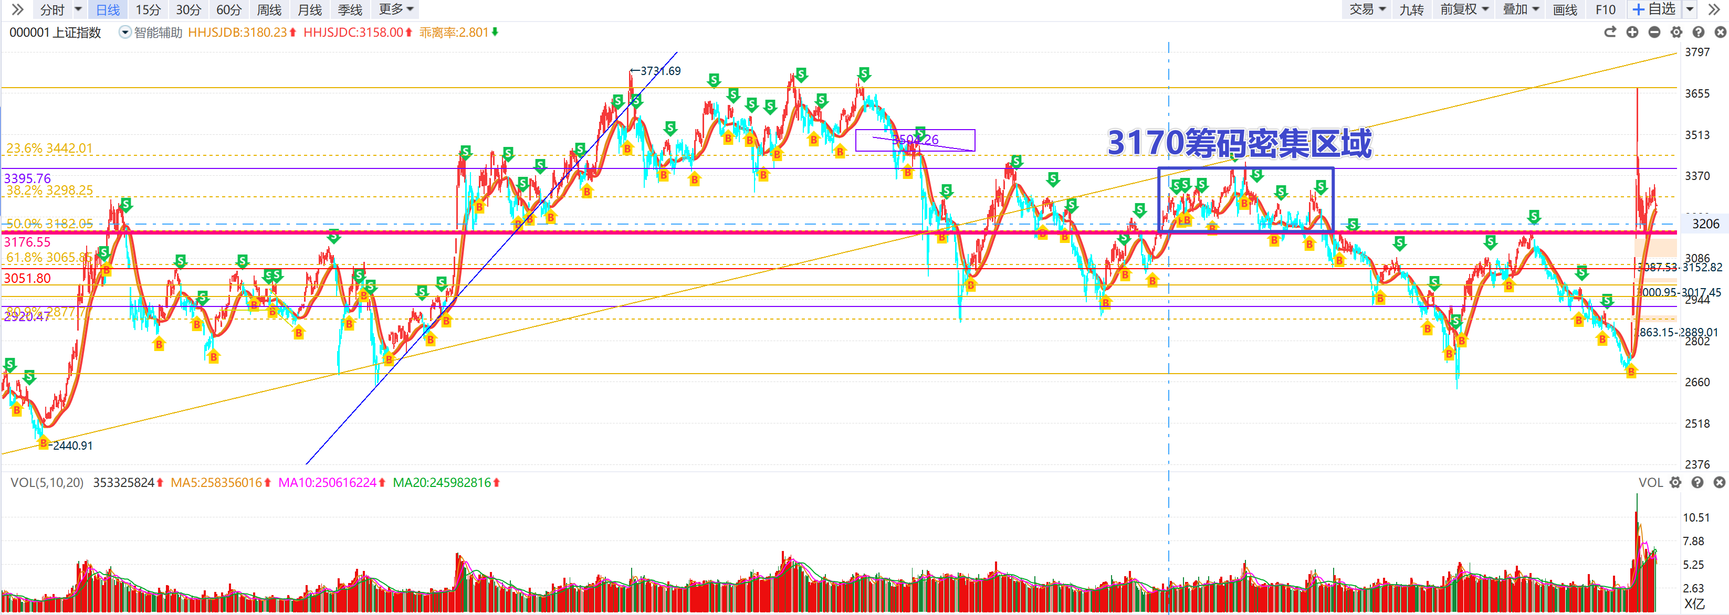
当前市场表现
从上证指数来看下方关键的位置在3170点，这个位置也是2023年4个月震荡调整筹码集中度比较高的位置，而指数上方关键位置在3400点整数关口，由于节前的快速上涨对于市场来说底部不稳，所以需要长期的震荡盘整来消化急涨带来的隐患，结合11月5日美国大选，现在按兵不动也是一个不做的选择。
经传多赢资深投顾 :王浩丨执业编号:A1120619040008 风险提示:观点基于软件数据和理论模型分析，仅供参考，不构成买卖建议，股市有风险，投资需谨慎

Slide 6
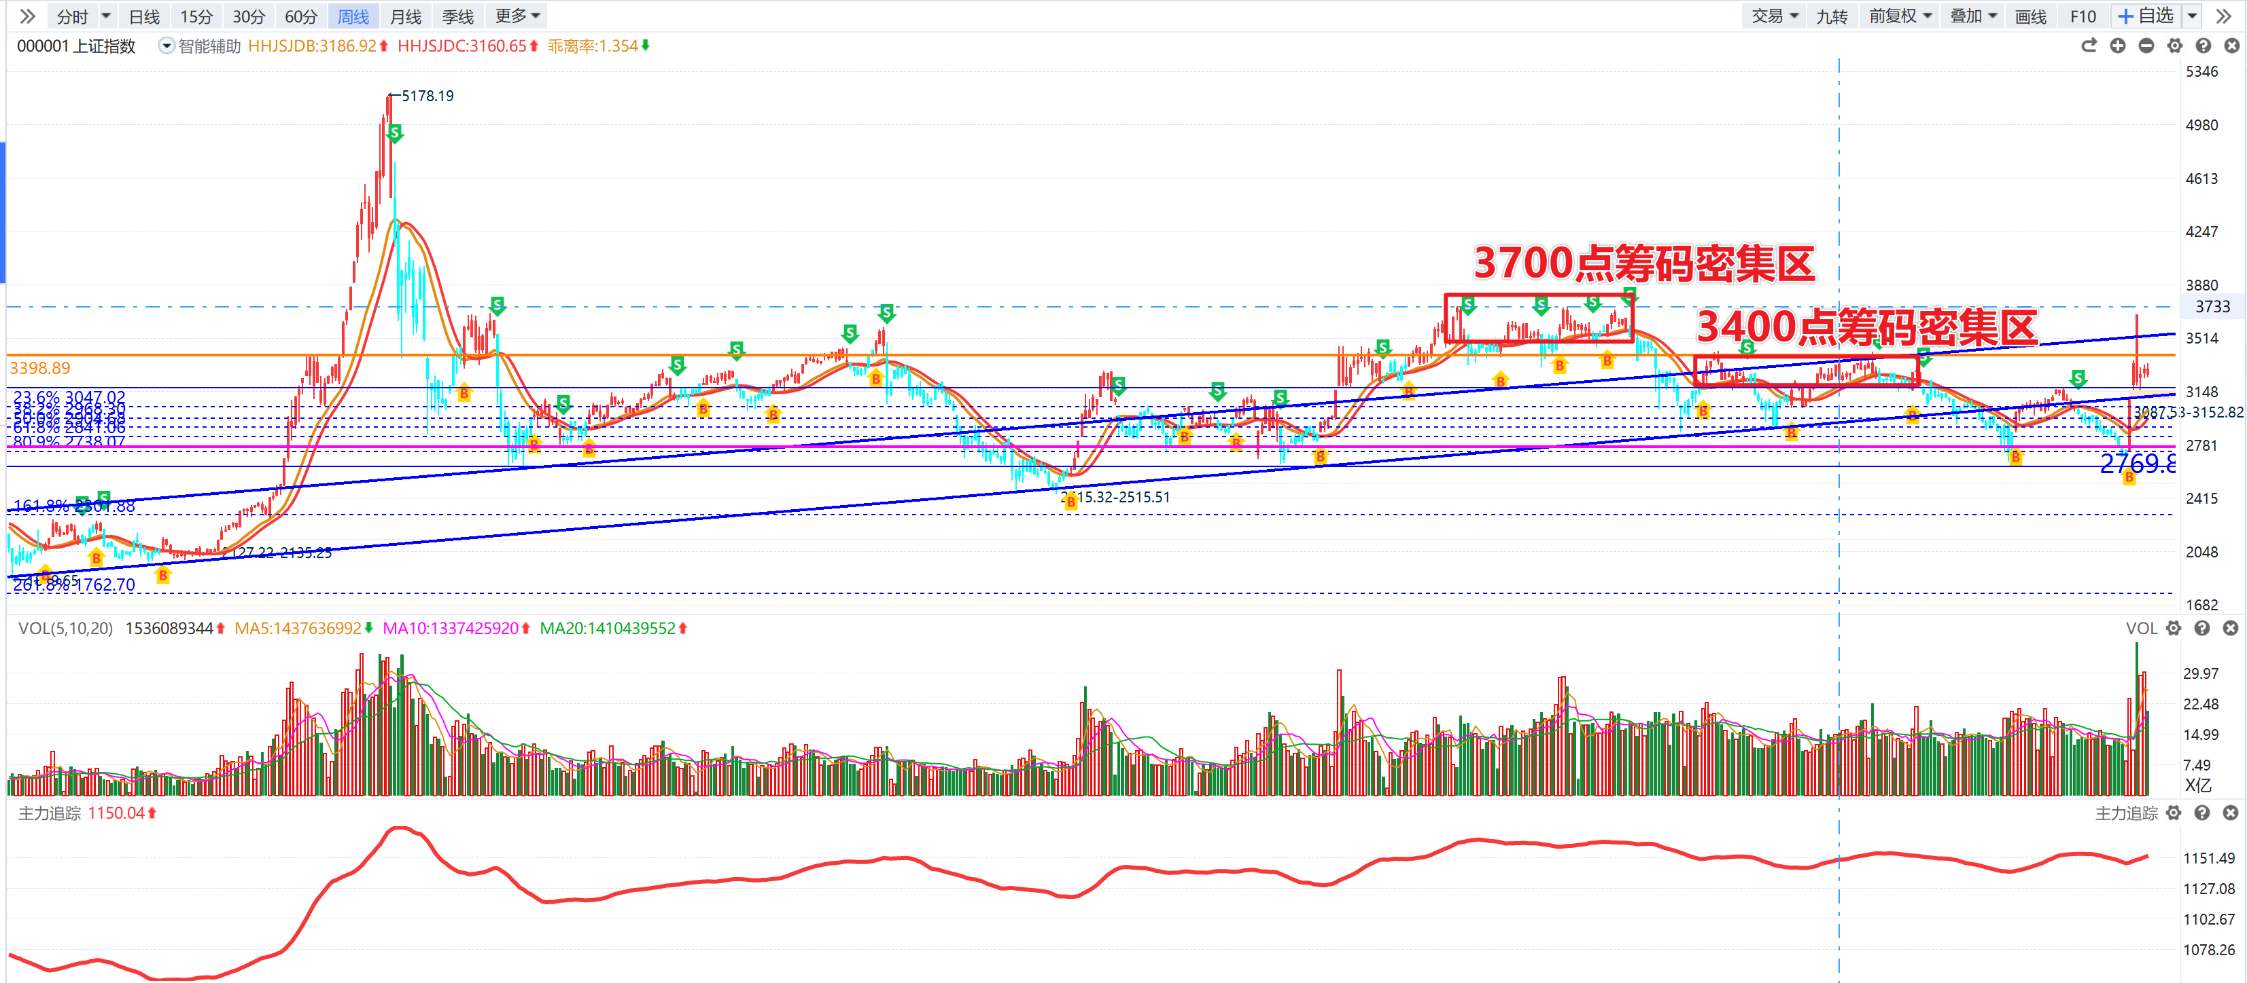
对于指数后期猜想
经传多赢资深投顾 :王浩丨执业编号:A1120619040008 风险提示:观点基于软件数据和理论模型分析，仅供参考，不构成买卖建议，股市有风险，投资需谨慎

Slide 7
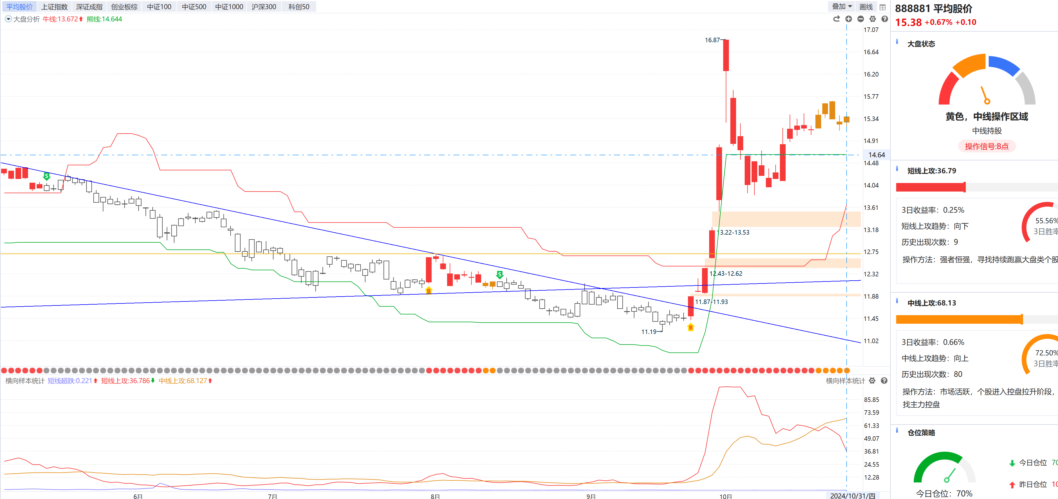
大盘分析平台决定了操作节奏
平均股价位于牛熊线之上的黄色B点区域，按照仓位范围来说应该是5-8成仓位。由于平均股价在黄色区域，所以按照软件信号来说应该是中线持股，按照横向样本统计来说中线上攻持续朝上，短线上攻持续朝下，所以对于趋势走好的控盘股建立好成本优势持股看涨，选股方向上面多结合控盘增加
经传多赢资深投顾 :王浩丨执业编号:A1120619040008 风险提示:观点基于软件数据和理论模型分析，仅供参考，不构成买卖建议，股市有风险，投资需谨慎

Slide 8
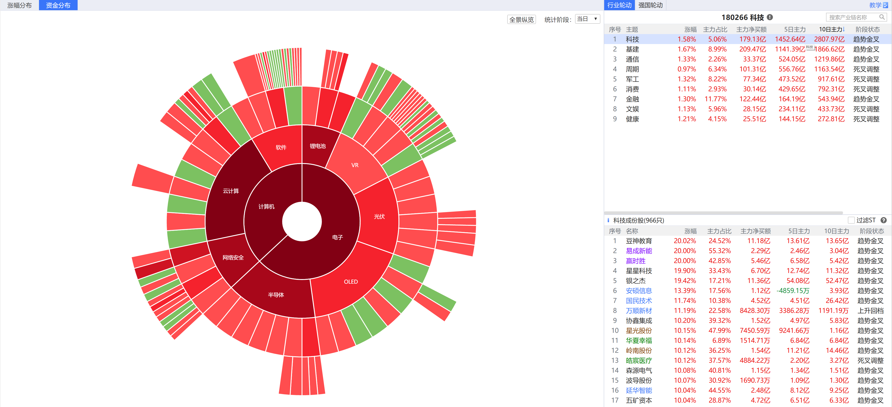
资金推动论
在经济数据没有真正好转之前，市场还是以“科技大主线”和“政策主题方向”。例如最近涨的金融资本，重组概念、光伏概念、房地产方向都是因为政策发力，而华为、通信这些是因为科技大主线拉起来的
经传多赢资深投顾 :王浩丨执业编号:A1120619040008 风险提示:观点基于软件数据和理论模型分析，仅供参考，不构成买卖建议，股市有风险，投资需谨慎

Slide 9
PART 02
牛股和妖股的基因

Slide 10
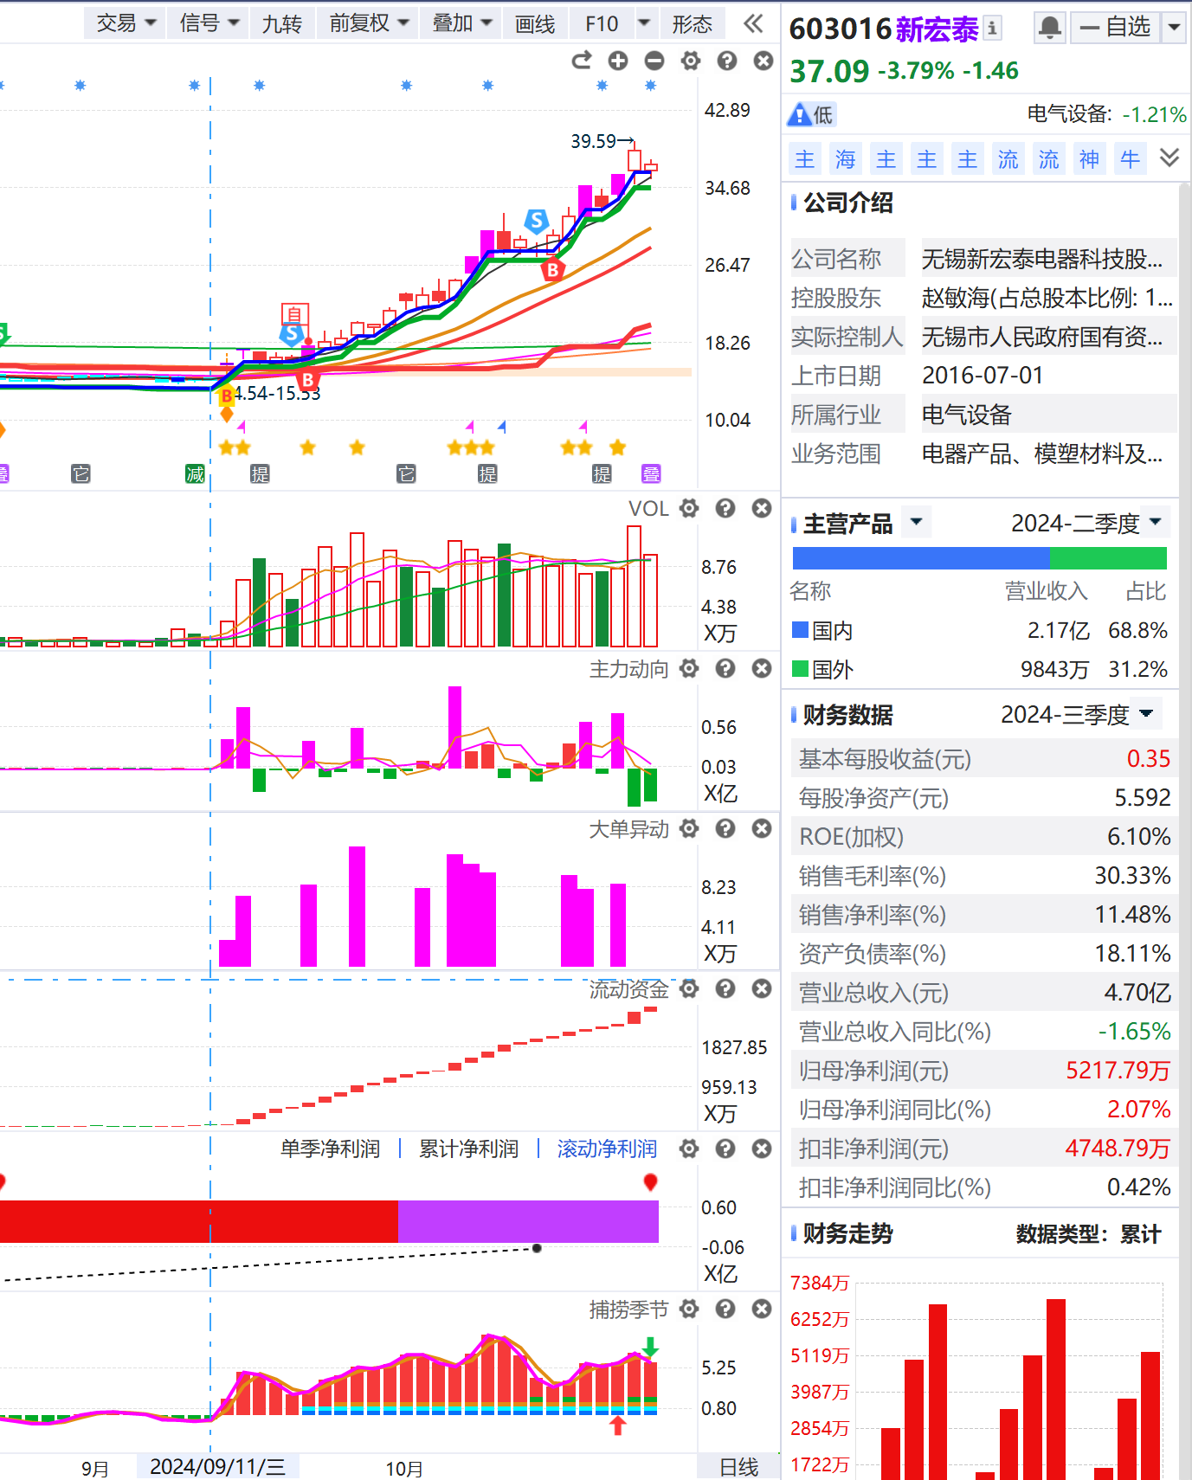
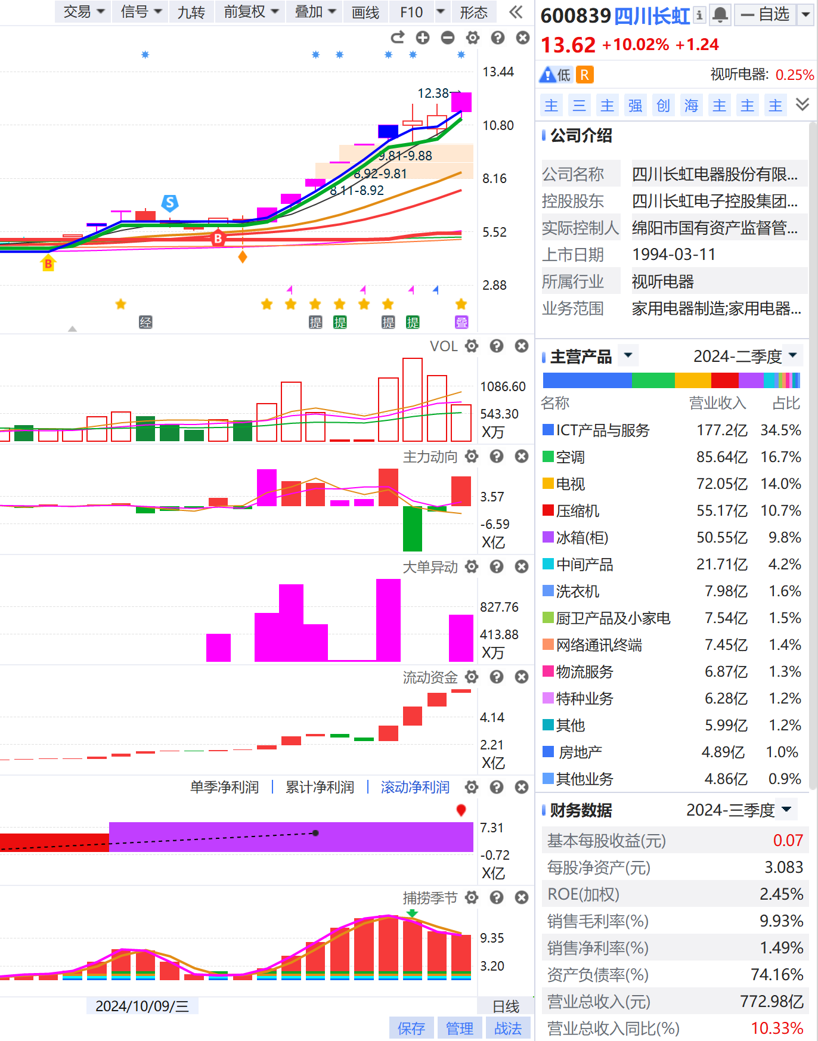
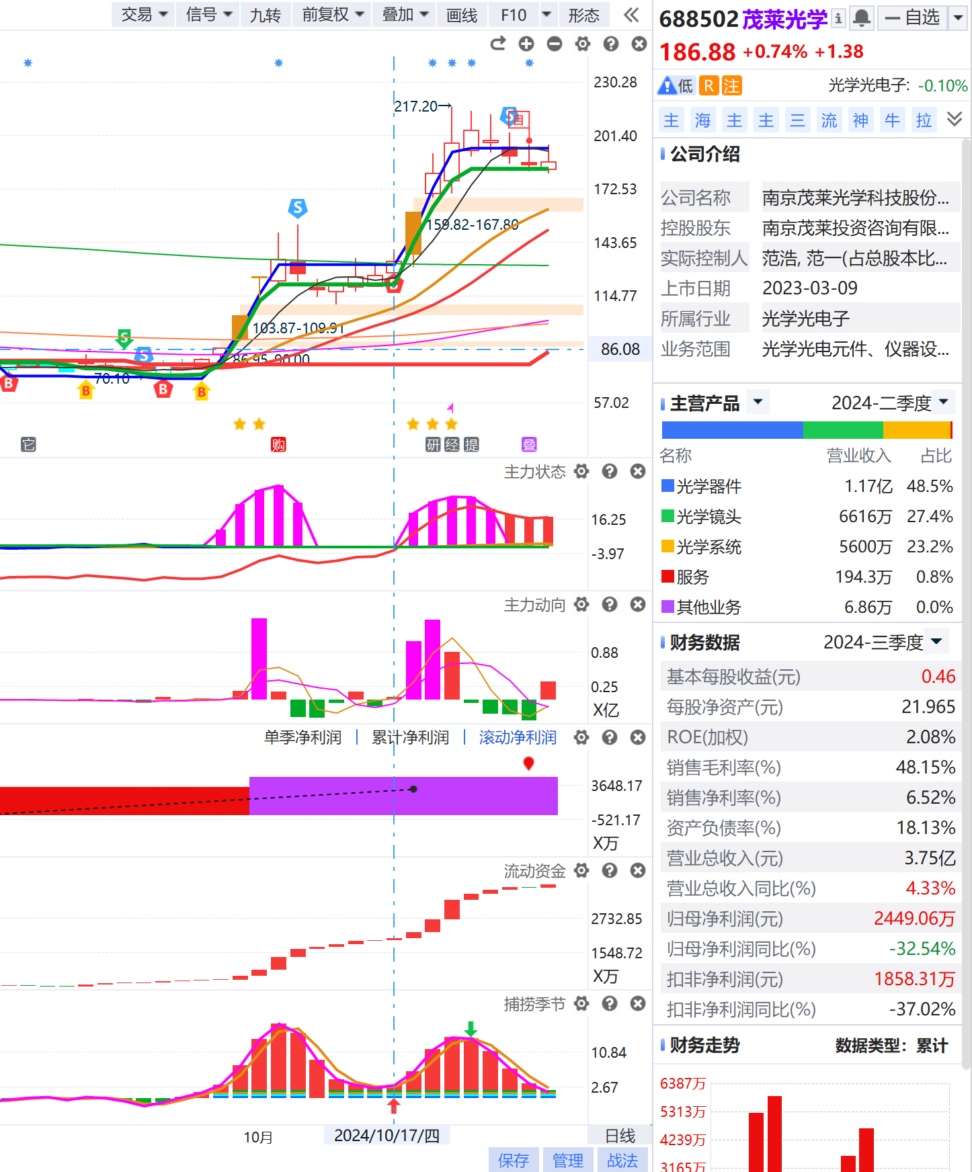
牛股妖股具备的基因
大家先看一组图片：
经传多赢资深投顾 :王浩丨执业编号:A1120619040008 风险提示:观点基于软件数据和理论模型分析，仅供参考，不构成买卖建议，股市有风险，投资需谨慎

Slide 11
牛妖需要具备的因子
1、流动资金红多绿少：
判断一个股票是否强势本质上就是资金多少，另外市场对他的活跃度，如果活跃度越高择市场的关注度也高。
否则如果一直个股流动资金持续翻绿，那么个股就算业绩再好，题材再好也是白搭
2、主力动向：
主力动向是用来判断大额主动性买盘的核心指标，如果主力动向贬责说明大额主动净买占有成交的20%以上，
这说明主力介入很多，后期个股拉升比较大
3、需要有涨停基因：
一直个股是否能够成妖从前期能够看得出来，前期如何判断个股能够成妖就是该股在前期有过明显的涨停板，如果是二连板的个股他的力度会更强
4、需要有业绩作为支撑：
随着市场的一轮普涨结束之后，进入了结构性的分化行情，之前拉大旗作虎皮跟着大势一轮上涨之后，部分个股明显的上涨乏力了，反而上涨比较强势的是有业绩作为支撑的，主要是业绩持续增长或者业绩出现反转预期的。
5、要持续有炒作：
具备以上4点还不够，因为无主题不牛股，茅台业绩很好，各项也不错，但是就是不涨，核心就是热点题材不在里面，还需要主题做加持。
经传多赢资深投顾 :王浩丨执业编号:A1120619040008 风险提示:观点基于软件数据和理论模型分析，仅供参考，不构成买卖建议，股市有风险，投资需谨慎

Slide 12
双龙三紫战法的选股
在主题猎手涨停打板直接找2连板
精选2连板之后找三紫形态个股
集合买卖法则来综合操作
三紫形态：席位紫色、滚动净利润紫色、主力动向紫色
关于双龙三紫战法详情点击下方链接
https://www.n8n8.cn/yanjiu/yuekan/detail/29/228.html
经传多赢资深投顾 :王浩丨执业编号:A1120619040008 风险提示:观点基于软件数据和理论模型分析，仅供参考，不构成买卖建议，股市有风险，投资需谨慎

Slide 13
个股的买卖点细节把控
1类支撑性买点
60分钟金叉+短期趋势支撑
支撑性买点
细节要点：
（捕捞季节日线死叉3天以内）
风险承受比较高，操作频率高
智能交易线或者熊线或者缺口
建仓的时候只做一笔资金介入，当开始有盈利之后记得建立成本优势，剩下的就是熊线兜底，例如润和软件、新宏泰，川发龙蟒，法本信息，四川长虹，中新赛克等这类个股，当熊线破位就再次扩大成本优势，如果破位智能辅助线则选择落袋了结。
也就意味着波段操作结束了
精选个股
2类支撑性买点
乖离率5以内的支撑性买点
风险承受能力比较低，操作频率低
智能辅助线
按照日线金叉买进
转折金叉买点
盈利超过10个点不涨停，建立成本优势熊线兜底
（捕捞季节日线死叉大于3天）
对应的趋势线下方3个点
经传多赢资深投顾 :王浩丨执业编号:A1120619040008 风险提示:观点基于软件数据和理论模型分析，仅供参考，不构成买卖建议，股市有风险，投资需谨慎

Slide 14
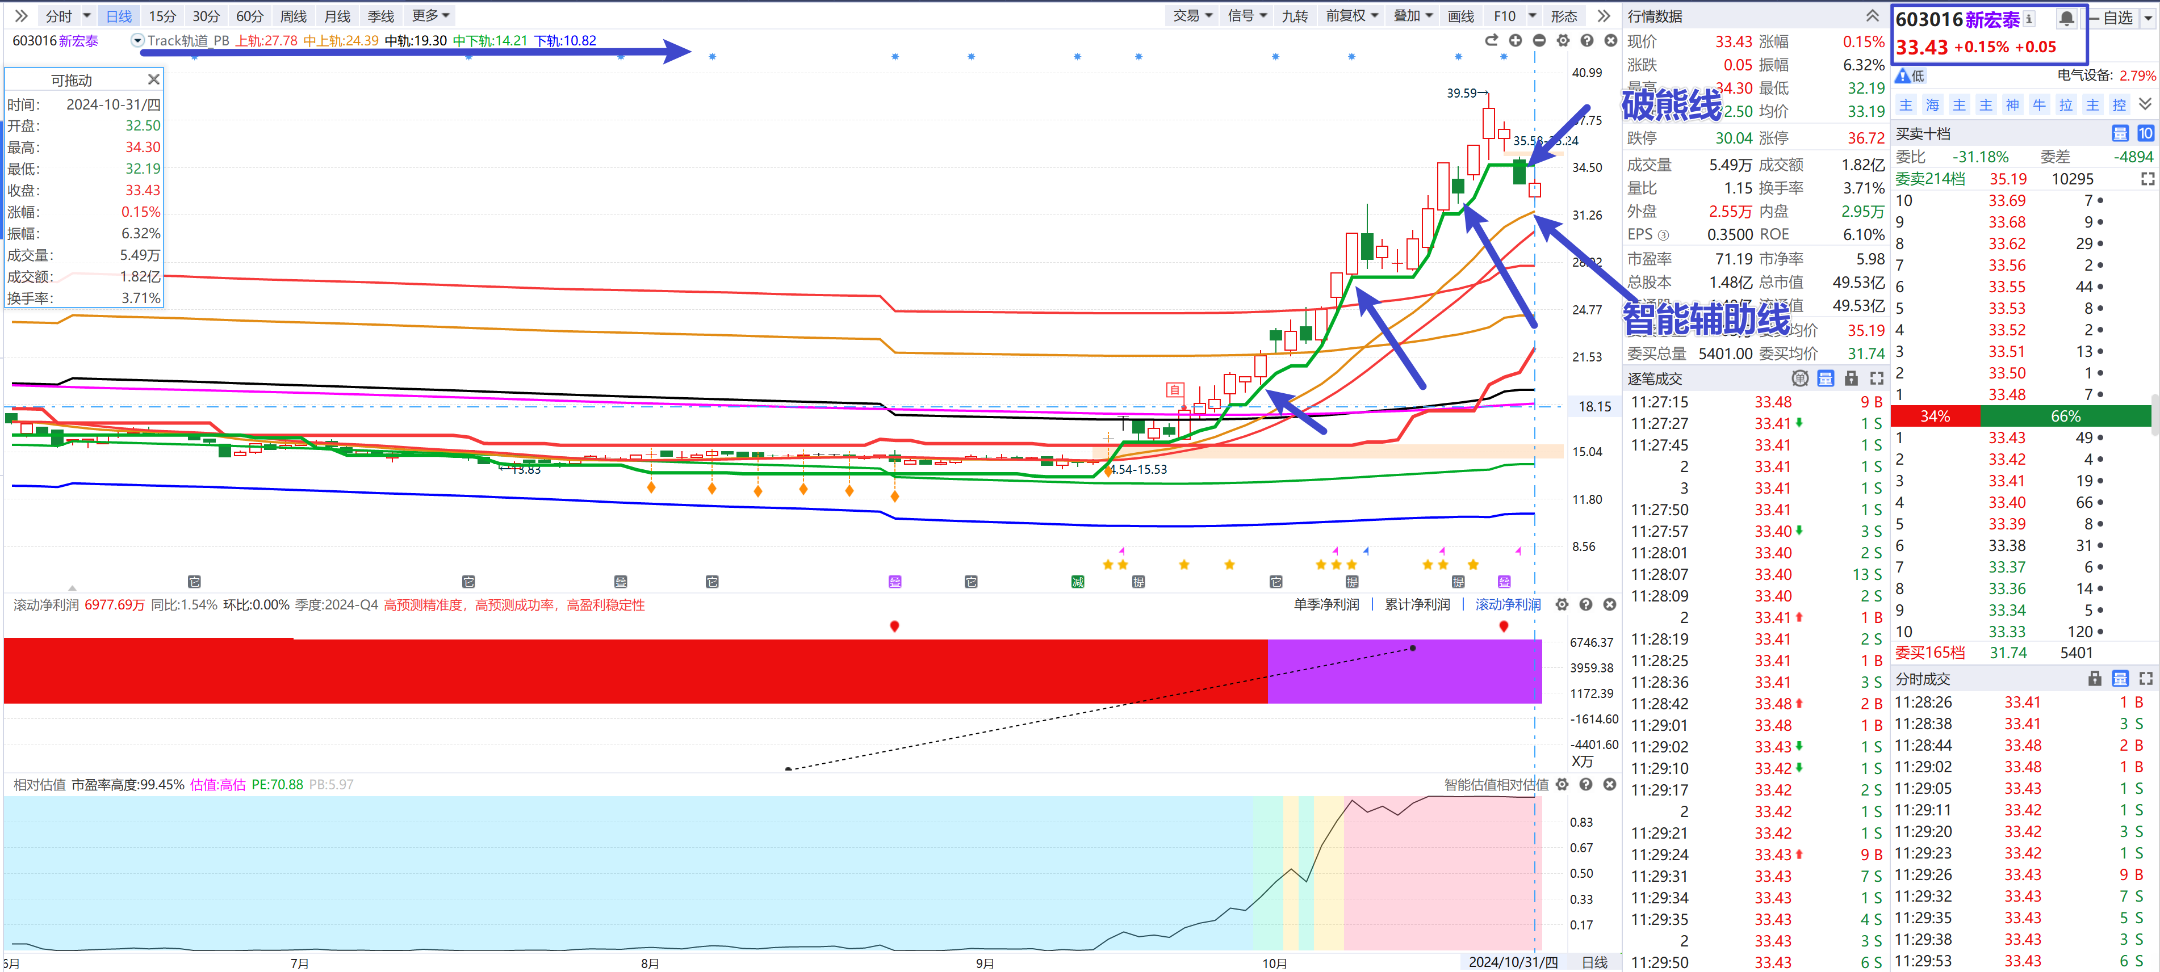
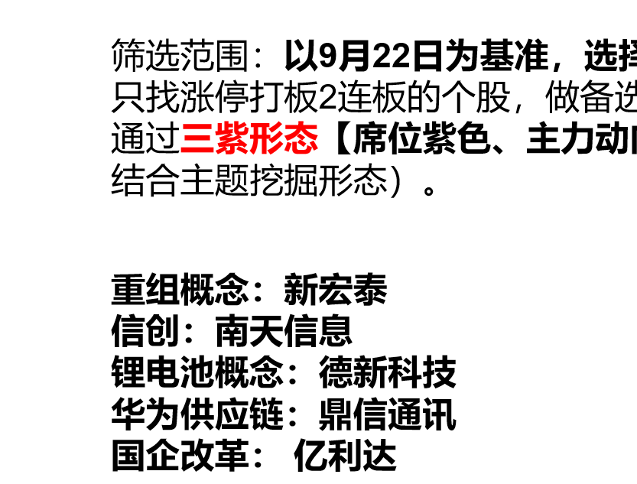
案例分析
新宏泰该股我们是在9月18日左右选出来的，在9月20日给出买点，随后股价有10个点以上溢价，但是没有涨停，此时我们就需要及时减仓建立成本优势（减仓的幅度是30%--50%），剩下熊线持股，直到破位，随后股价跌破熊线则再减仓一半，最后一笔仓位，可以在反包熊线不成功或者跌破智能辅助线出现S点结束。
经传多赢资深投顾 :王浩丨执业编号:A1120619040008 风险提示:观点基于软件数据和理论模型分析，仅供参考，不构成买卖建议，股市有风险，投资需谨慎

Slide 15
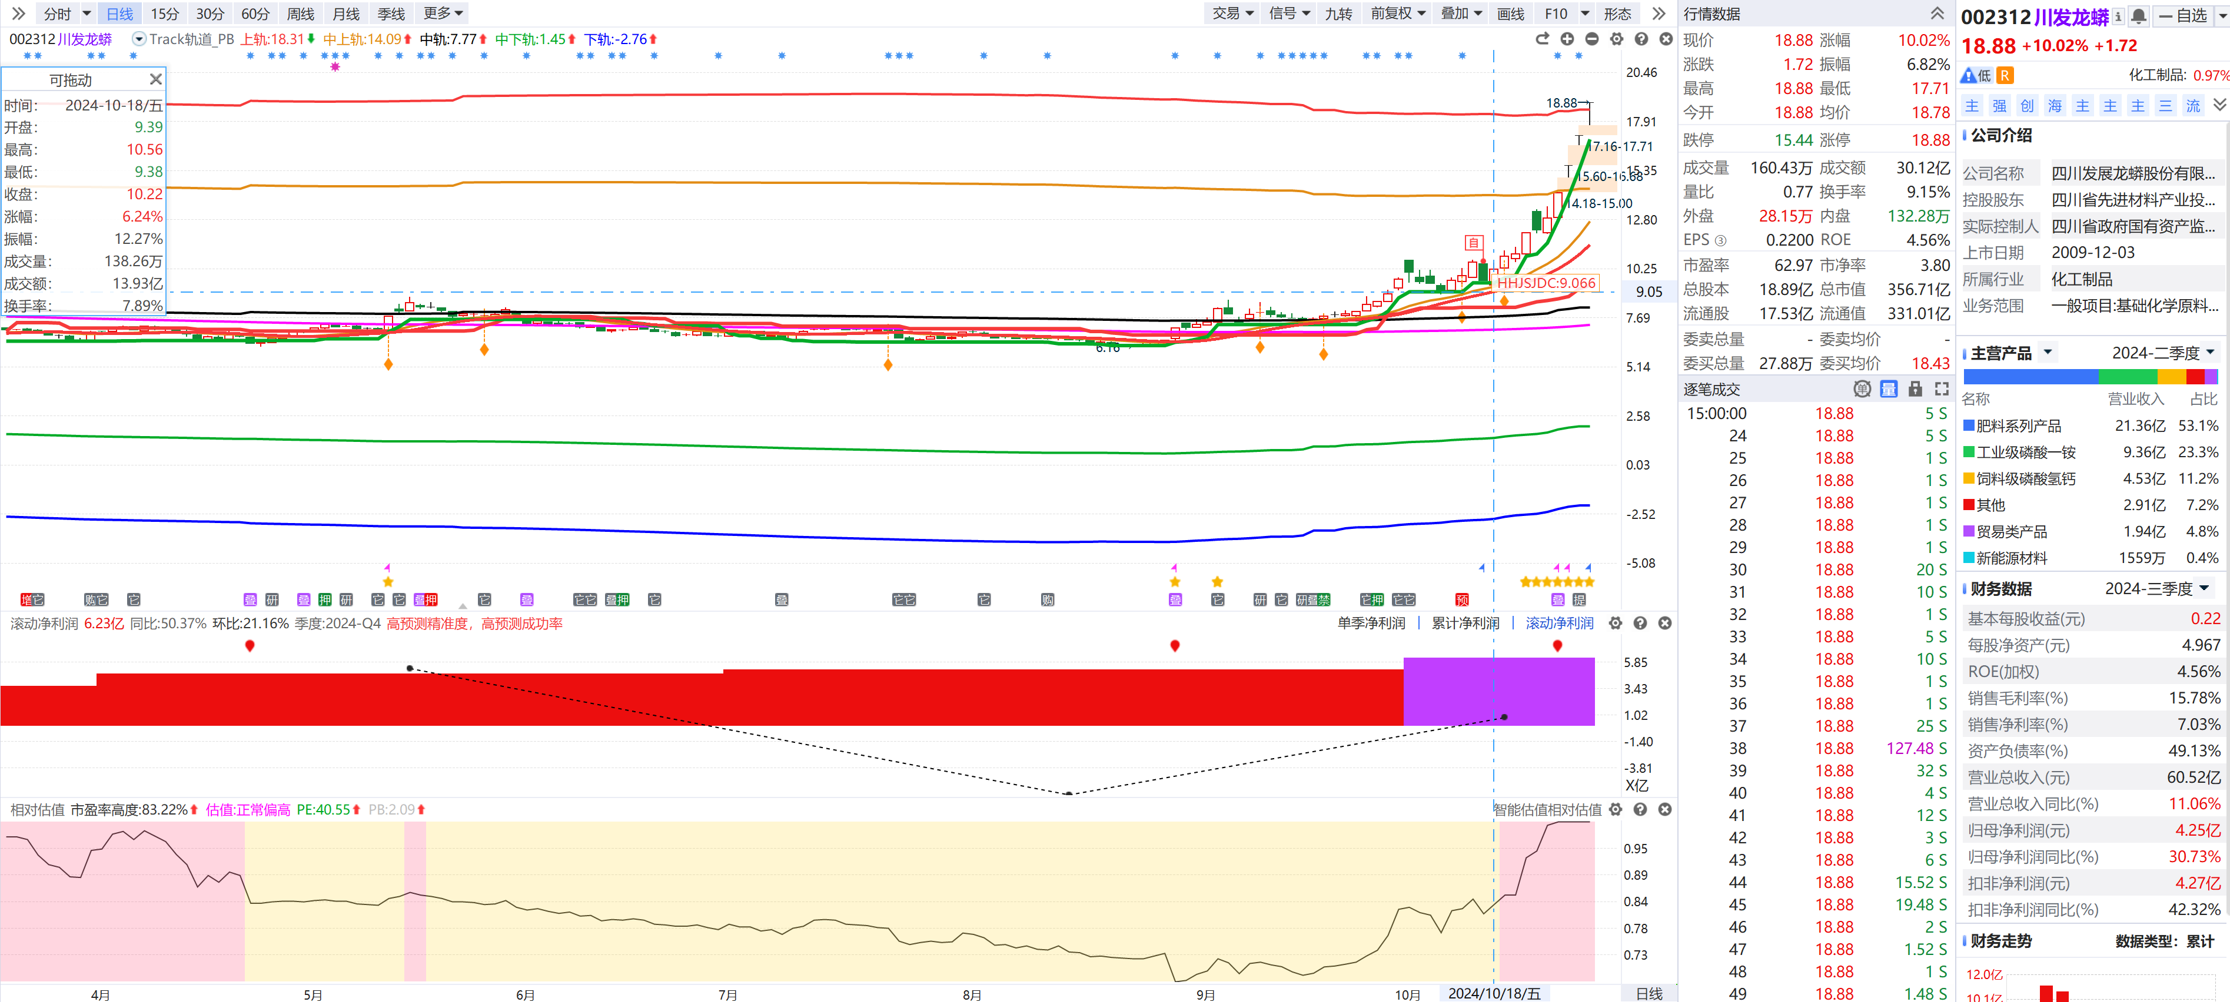
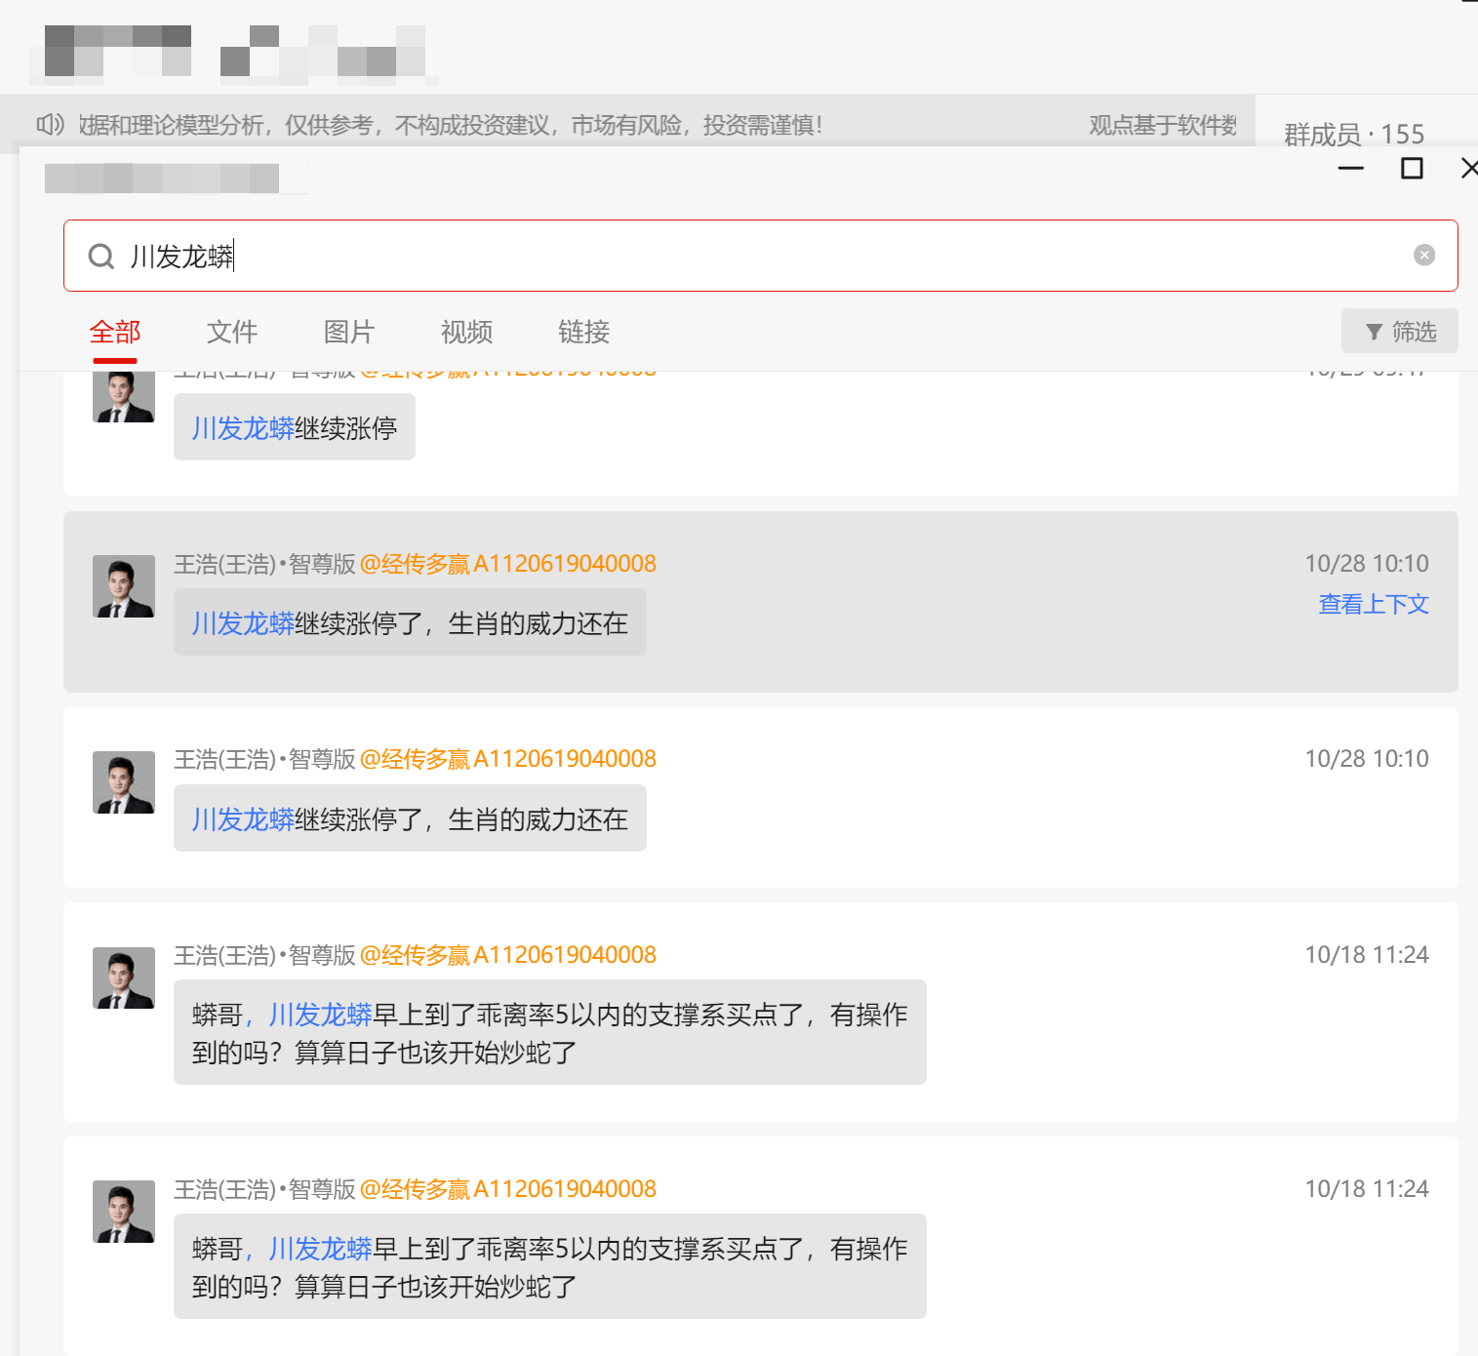
案例分析
川发龙蟒该股我们在10月15日左右根据异动捉妖选出来的，在10月18日该股给出乖离率5的支撑性买点
在10月20日该股出现盈利10个点但是没有涨停板，此时按照节奏就是减仓30%-50%建立成本优势，剩下的就是熊线兜底，从轨道线来看股价刚刚突破上轨，流通市值到了300亿，如果流通市值在600亿以上，到红线就要调整了。
经传多赢资深投顾 :王浩丨执业编号:A1120619040008 风险提示:观点基于软件数据和理论模型分析，仅供参考，不构成买卖建议，股市有风险，投资需谨慎

Slide 16
PART 03
如何锁定最强主题

Slide 17
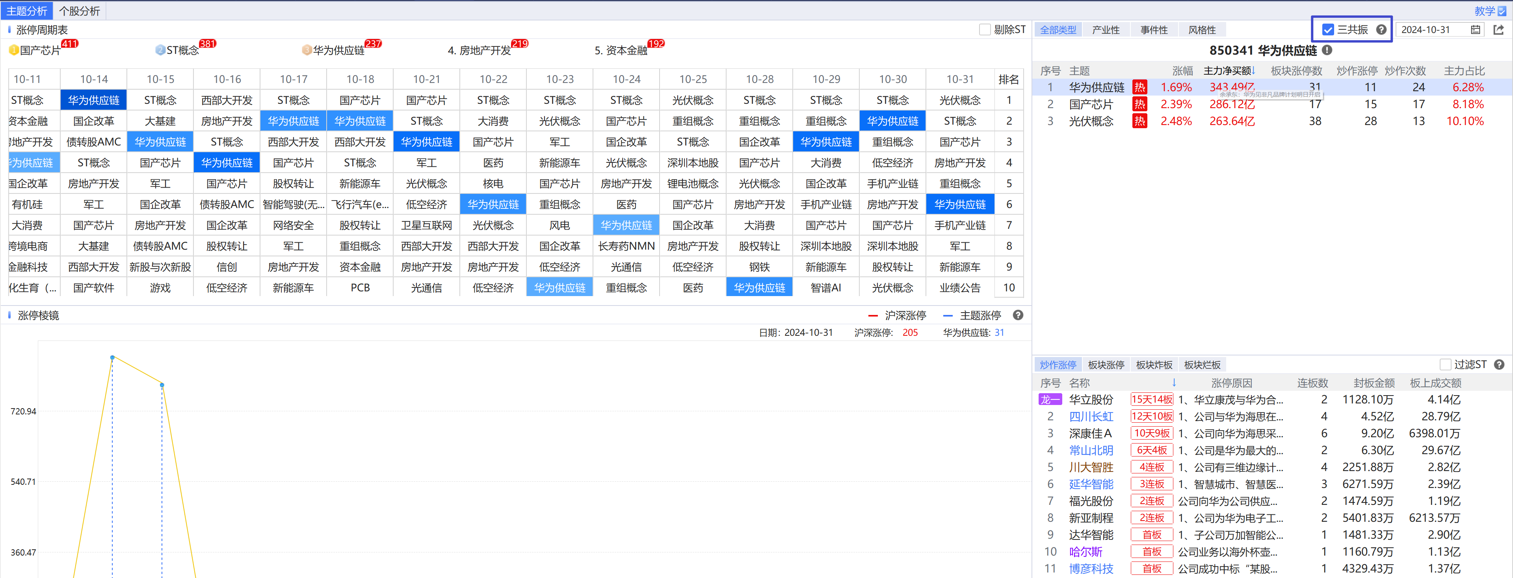
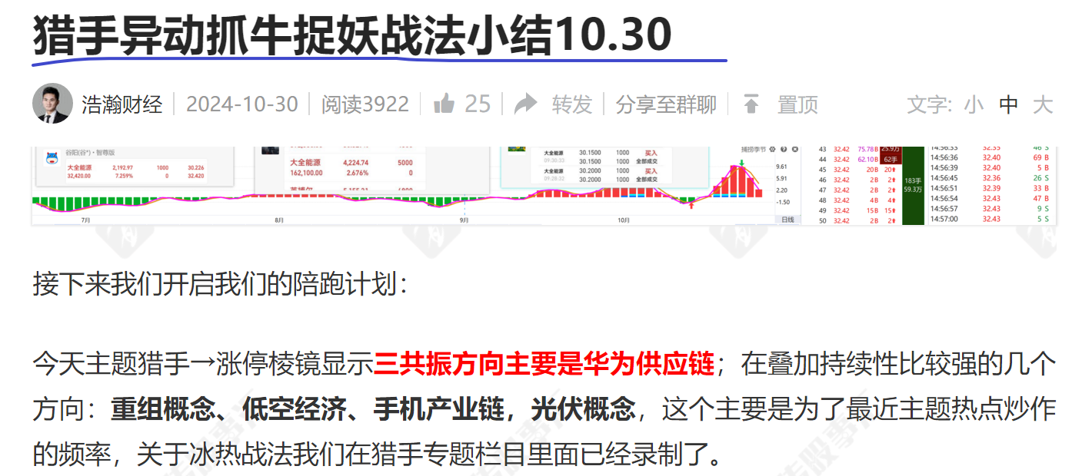
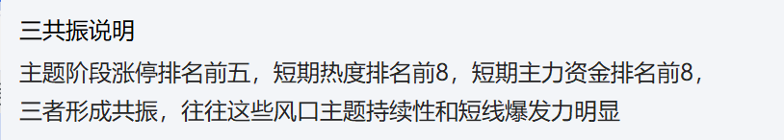
题材热点的判断
经传多赢资深投顾 :王浩丨执业编号:A1120619040008 风险提示:观点基于软件数据和理论模型分析，仅供参考，不构成买卖建议，股市有风险，投资需谨慎

Slide 18
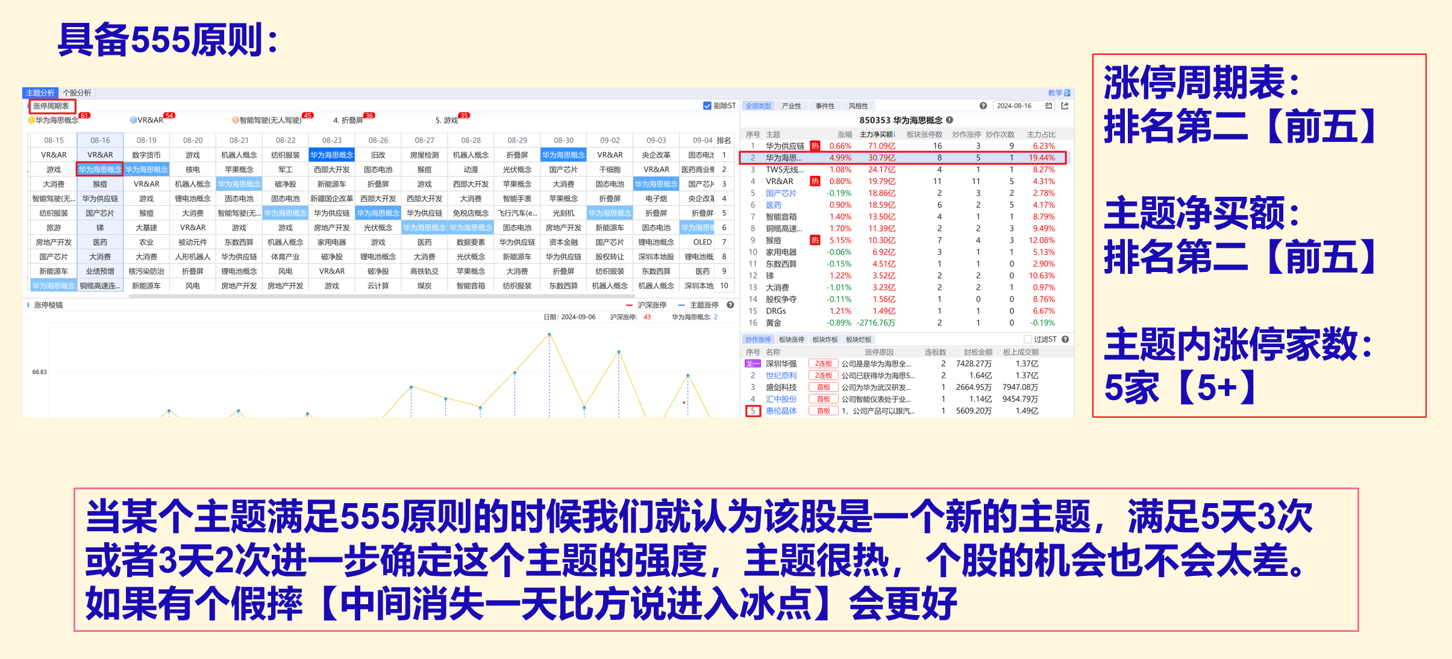
题材热点的判断
经传多赢资深投顾 :王浩丨执业编号:A1120619040008 风险提示:观点基于软件数据和理论模型分析，仅供参考，不构成买卖建议，股市有风险，投资需谨慎

Slide 19
PART 04
大主线与大政策

Slide 20
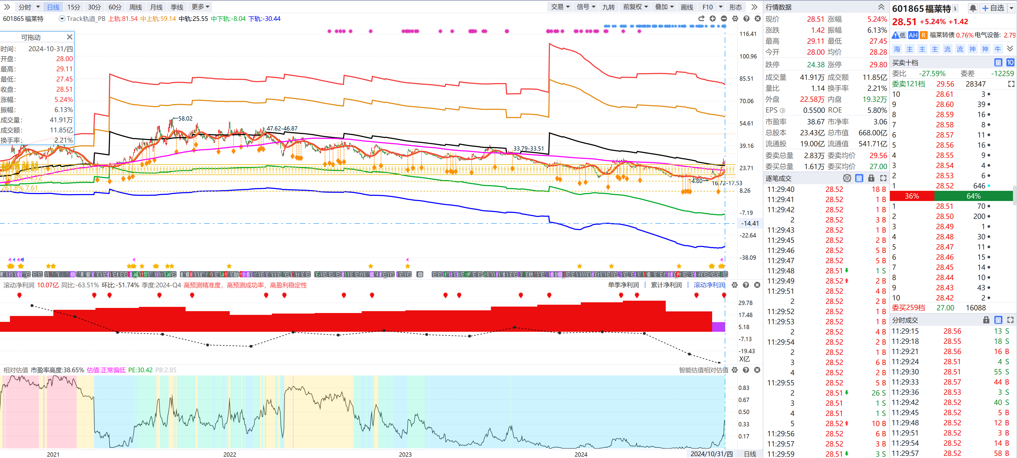
大主线与大政策
光伏方向在进入冰点冷却之后随后开始形成新一轮的向上突破，新能源方向也是外资比较喜欢的品种，随着行业内无效内卷的结束，叠加光伏方向的政策推动，新一轮的热炒即将来临。
光伏概念+主力新控盘+前期涨停板+低估值业绩紫色+历史中低位
经传多赢资深投顾 :王浩丨执业编号:A1120619040008 风险提示:观点基于软件数据和理论模型分析，仅供参考，不构成买卖建议，股市有风险，投资需谨慎

Slide 21
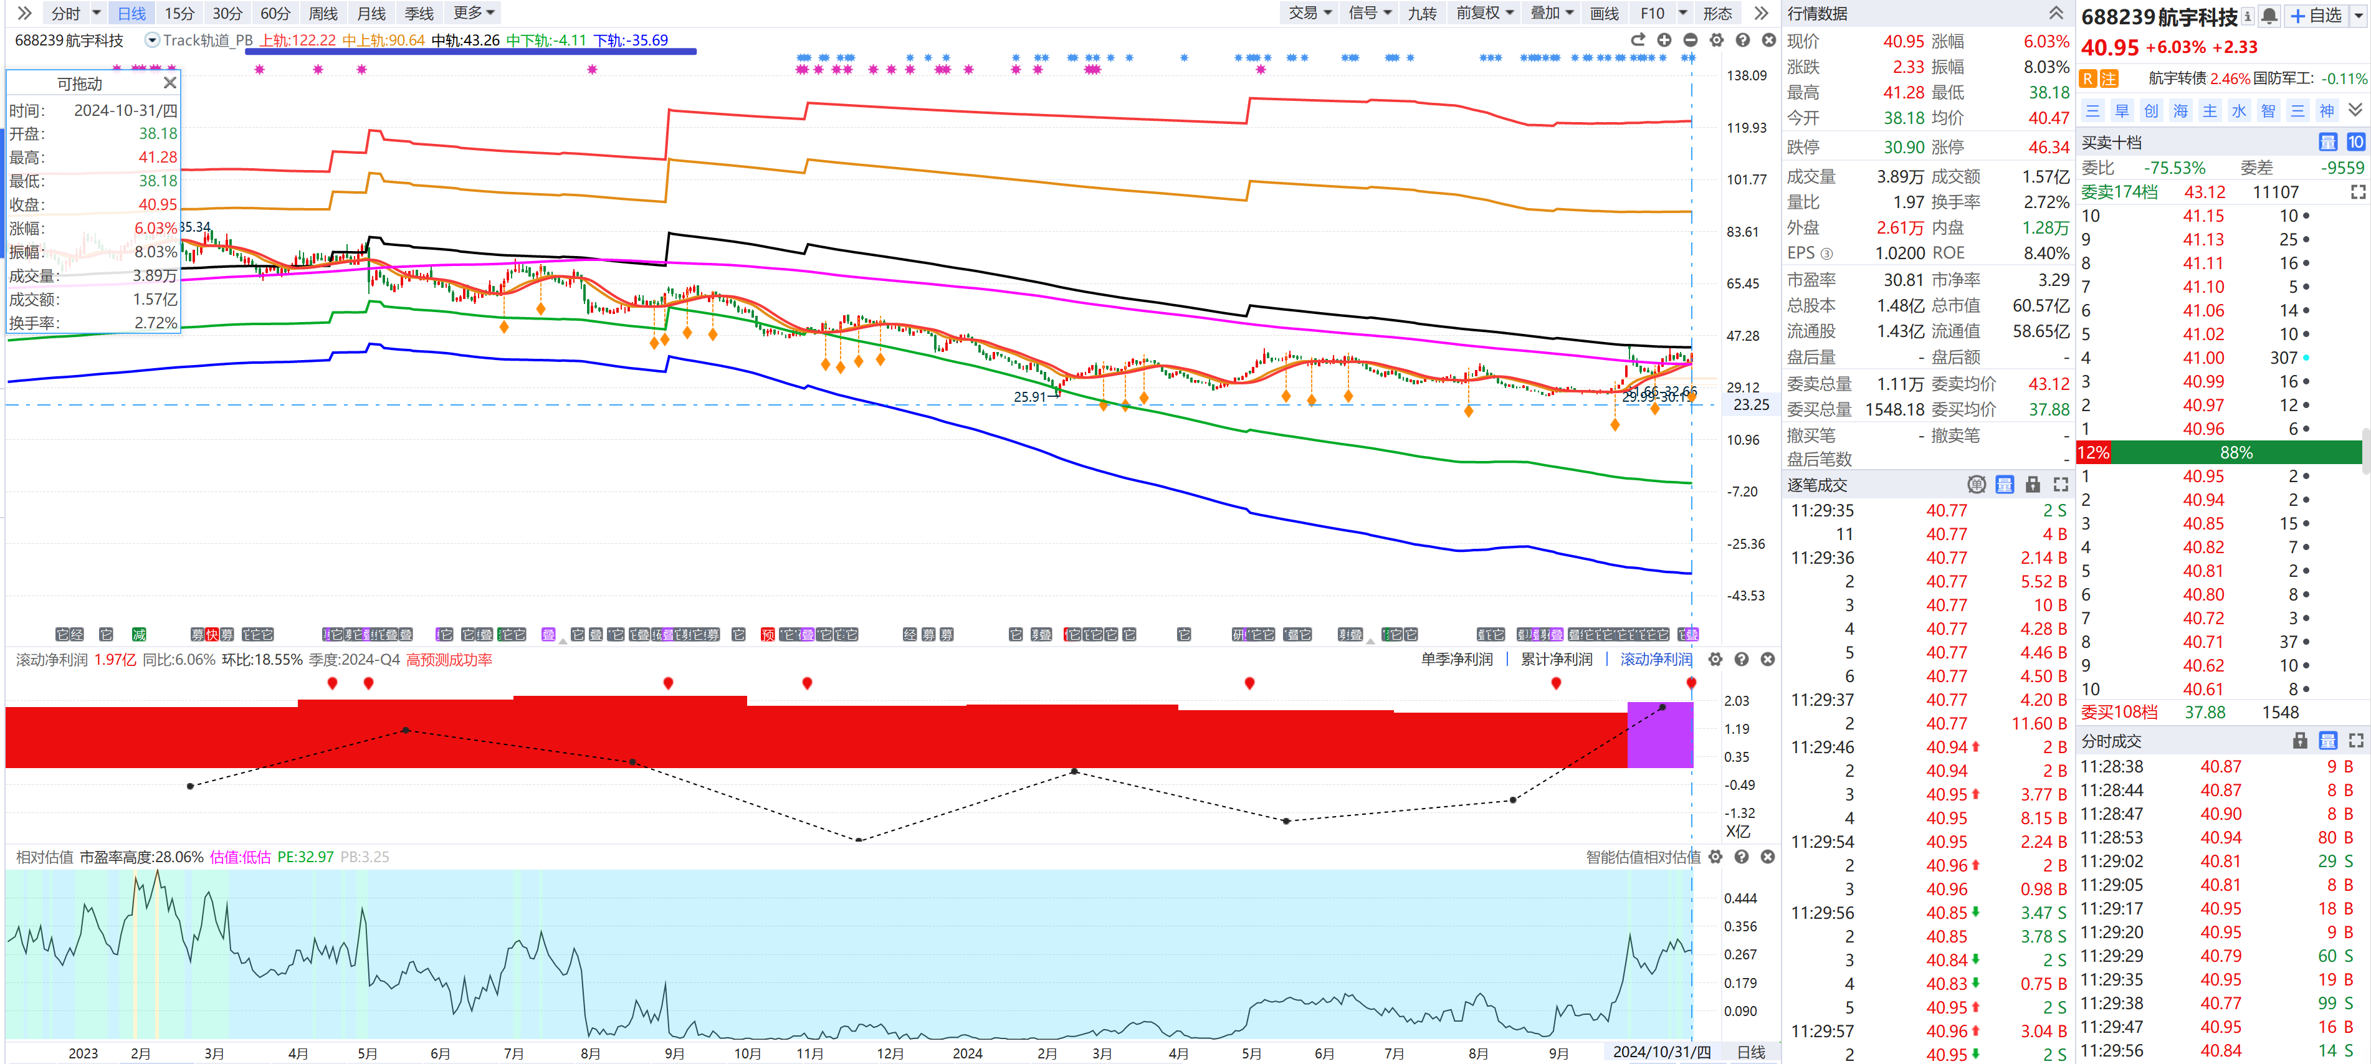
大主线与大政策
军队现代化建设是我党我军一直在追求，近期也是不断的出台政策推动现代化，另外近期年底最亮眼的就是珠海航展，也被称之为“中东双十一”
国防军工+前期涨停因子+低估值业绩紫色+历史中低位
经传多赢资深投顾 :王浩丨执业编号:A1120619040008 风险提示:观点基于软件数据和理论模型分析，仅供参考，不构成买卖建议，股市有风险，投资需谨慎

Slide 22
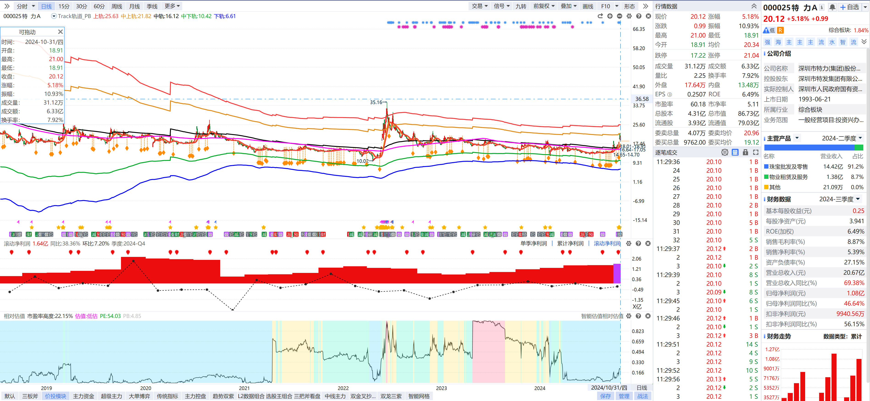
大主线与大政策
国企改革和重组概念，是推动本轮牛市第一波的主引擎，很多牛股和妖股都是在这里诞生的，这个方向当前持续性依然存在。
国企改革+主力新控盘+紫色低估值+前期2连板+历史中低位
经传多赢资深投顾 :王浩丨执业编号:A1120619040008 风险提示:观点基于软件数据和理论模型分析，仅供参考，不构成买卖建议，股市有风险，投资需谨慎

Slide 23
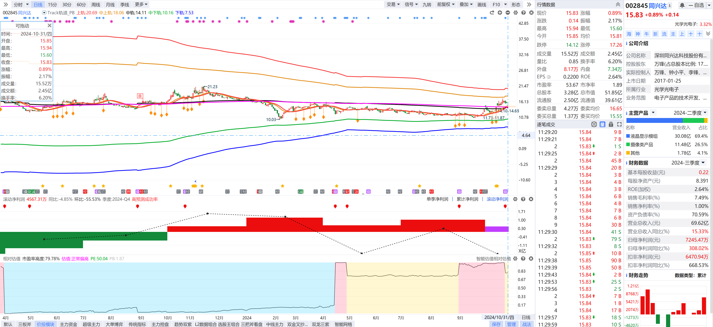
大主线与大政策
华为供应链在猎手涨停棱镜里面出现频率是最高的，上一波大涨是因为纯血鸿蒙的预热，诞生出不少牛股和妖股，而mate70中高端商务将会在11月中旬发布
华为供应链+前期涨停基因+紫色黄色估值+历史中低位
经传多赢资深投顾 :王浩丨执业编号:A1120619040008 风险提示:观点基于软件数据和理论模型分析，仅供参考，不构成买卖建议，股市有风险，投资需谨慎

Slide 24
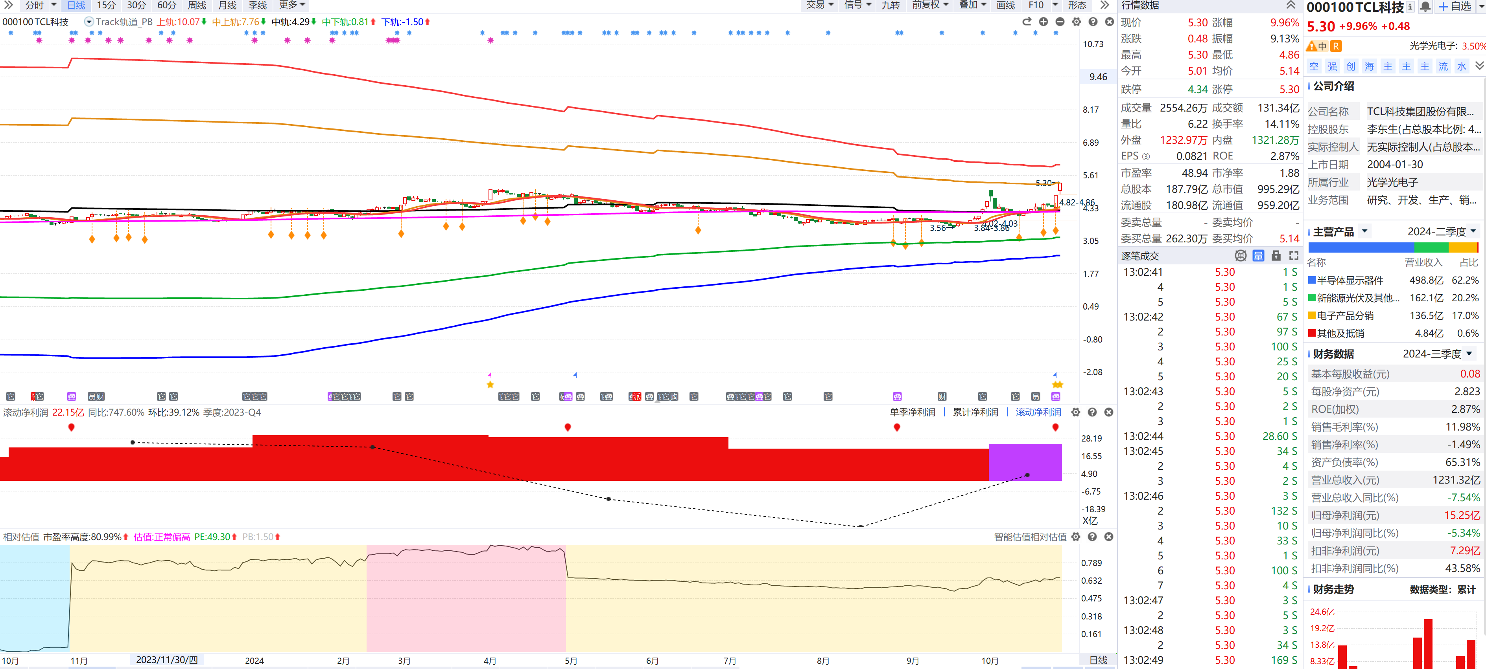
大主线与大政策
而我们知道华为方向的应用端也不错，那么我们可以多留意相关使用海思芯片的公司，例如家电四小龙：四川长虹、深康佳、创维数字、TCL科技
经传多赢资深投顾 :王浩丨执业编号:A1120619040008 风险提示:观点基于软件数据和理论模型分析，仅供参考，不构成买卖建议，股市有风险，投资需谨慎

Slide 25
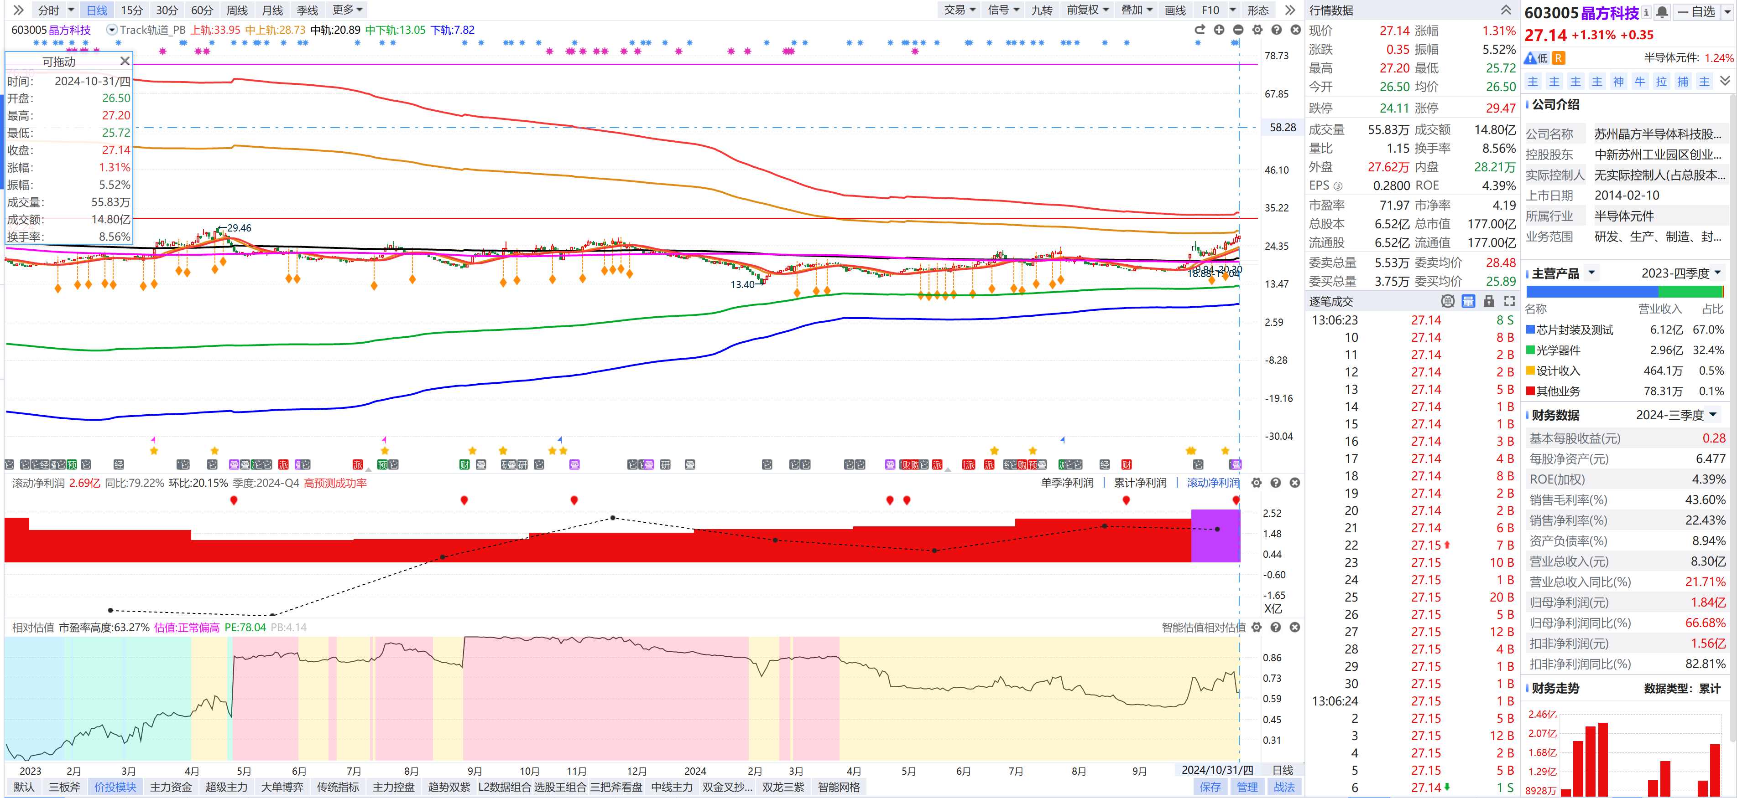
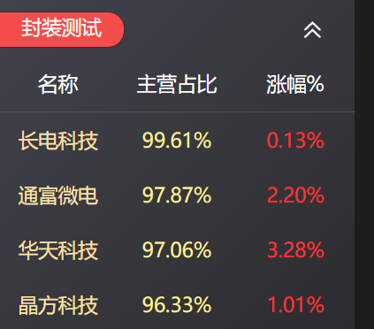
大主线与大科技
主题猎手→产业链中心
科技的内核是国产芯片，我们致力于将中芯国际打造与台积电相聘美，将中微公司打造与SMAL相聘美，所以国产芯片方向依旧是本轮牛市的科技的大主线，而我们一直分析的芯片封测四小龙最近也异动频繁
通富微电、长电科技、华天科技、晶方科技。
经传多赢资深投顾 :王浩丨执业编号:A1120619040008 风险提示:观点基于软件数据和理论模型分析，仅供参考，不构成买卖建议，股市有风险，投资需谨慎

Slide 26
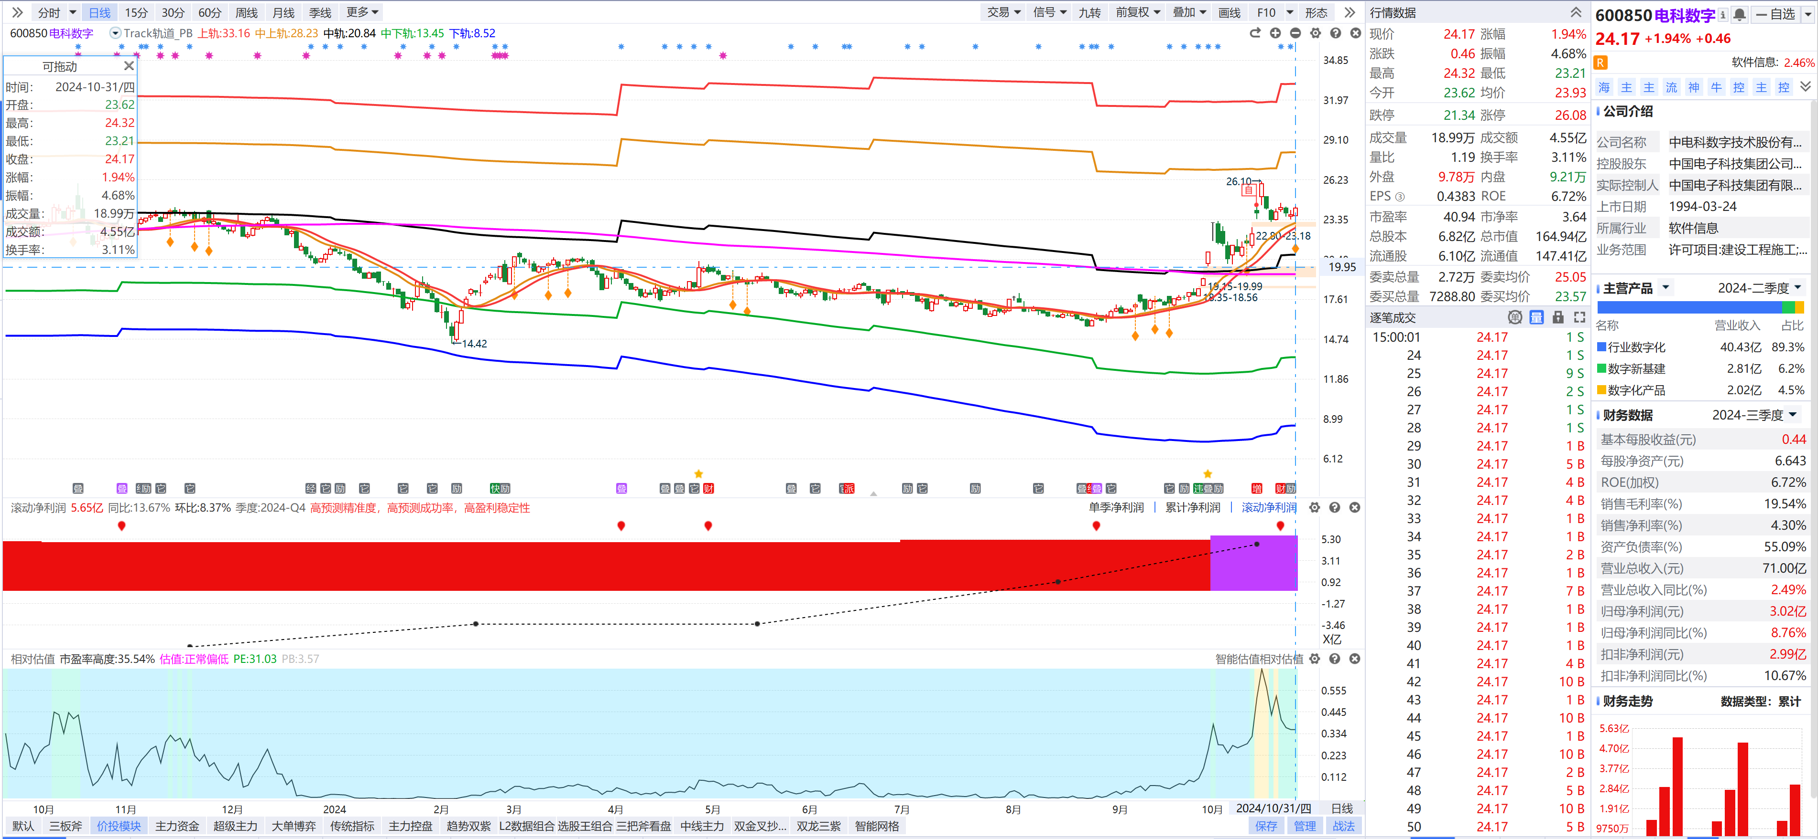
大主线与大科技
数字基建+央企改革+绩优低估值+中低位置
经传多赢资深投顾 :王浩丨执业编号:A1120619040008 风险提示:观点基于软件数据和理论模型分析，仅供参考，不构成买卖建议，股市有风险，投资需谨慎

Slide 27
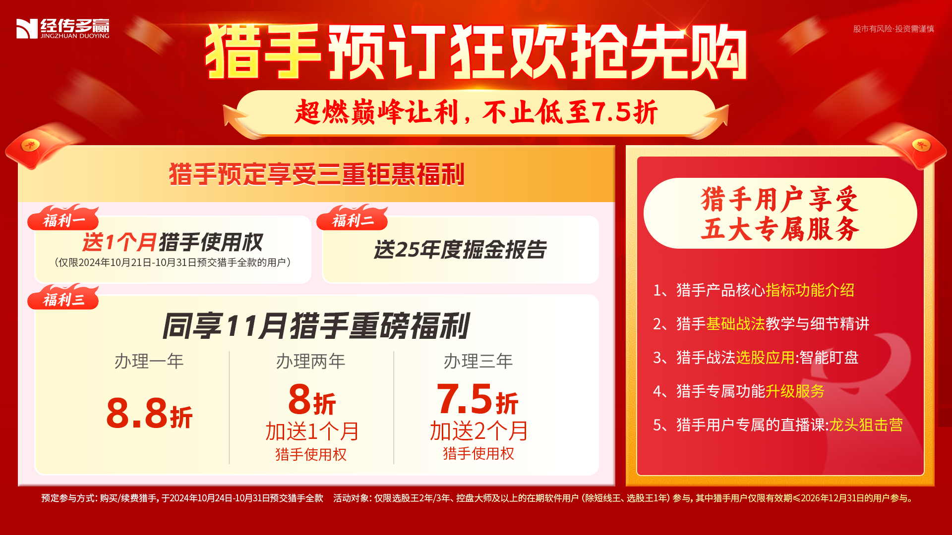
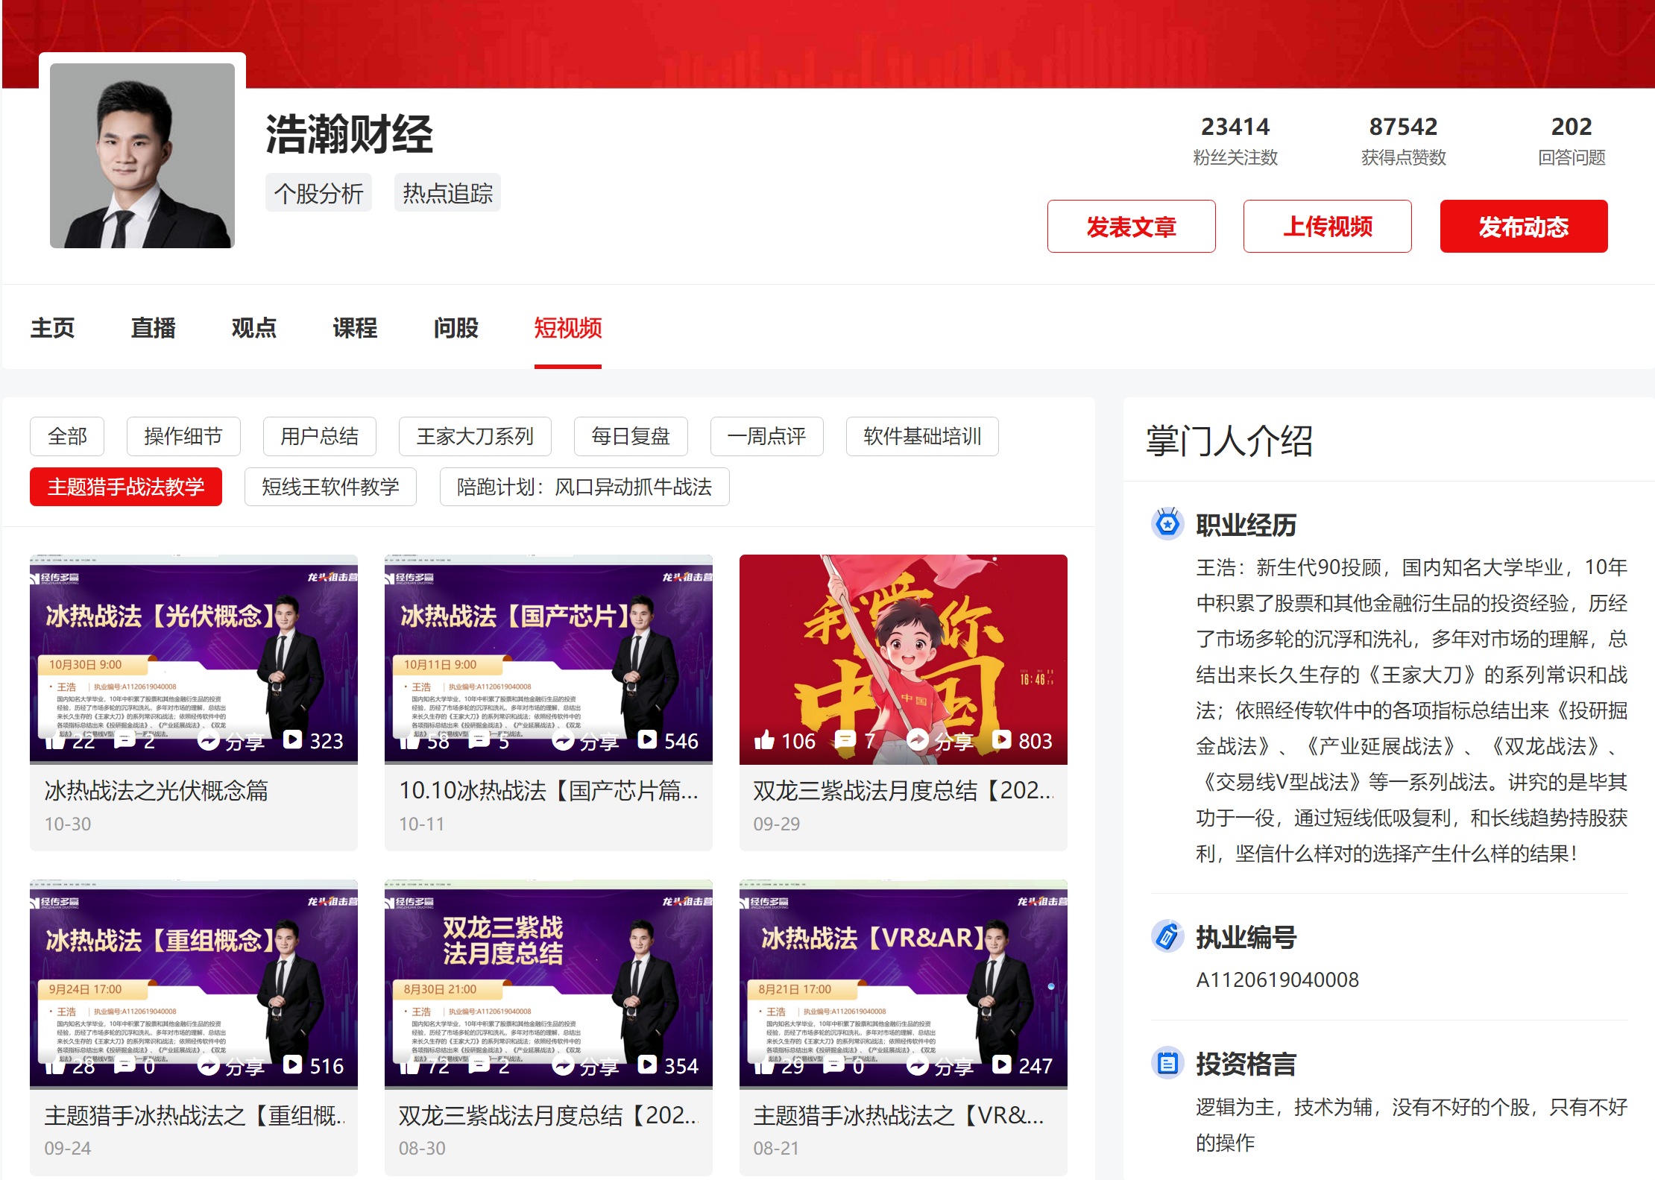
双十二优惠大酬宾
猎手三大战法总有一款适合你
冰热战法———低频交易
双龙三紫———中频交易
异动抓牛———高频交易
经传多赢资深投顾 :王浩丨执业编号:A1120619040008 风险提示:观点基于软件数据和理论模型分析，仅供参考，不构成买卖建议，股市有风险，投资需谨慎

Slide 28

陪跑圈和陪跑计划
经传多赢资深投顾 :王浩丨执业编号:A1120619040008 风险提示:观点基于软件数据和理论模型分析，仅供参考，不构成买卖建议，股市有风险，投资需谨慎

Slide 29
